Slide 1
Отправная точка развития мышления
Кулько Зоя Ивановна
учитель начальных классов
МКОУ «Воробьёвская СОШ»

Slide 2
Те, кто по – настоящему умеют думать, знают, зачем им это нужно… Дайна Халперт

Slide 3
О необходимости обучения критическому мышлению говорили и отечественные педагоги:
П.П. Блонский, А.С. Байрамов, А.И. Липкина, Л.А. Рыбак, В.М. Cинельников, С.И. Векслер.
Под критическим мышлением
американские авторы понимают
- проявление детской любознательности,
- выработку собственной точки зрения по определенному вопросу,
- способность отстоять ее логическими доводами,
- использование исследовательских методов.
Разработчики технологии
«Развитие критического мышления через чтение и письмо» – американцы
Чарльз Темпл,
Курт Мередит,
Джинни Стилл,
Дона Огл,
а в России – красноярские ученые и практики
А.Бутенко, Е.Ходос

Slide 4
Учиться вместе, а не просто что-то выполнять вместе — вот суть данного подхода

Slide 5
Характерными, устойчивыми особенностями развитого критического мышления (КМ) являются:
- оценочность,
- открытость новым идеям,
- целостное рассмотрение ситуации,
- стремление к разносторонней осведомленности,
- поиск альтернатив, выбор точки зрения, позиции (а также ее изменение при наличии достаточных оснований),
- склонность к применению навыков критического мышления в жизни.

Slide 6
В процессе применения технологии развития критического мышления:
- происходит обучение обобщенным знаниям, умениям, навыкам и способам мышления;
- появляется возможность объединения отдельных дисциплин;
- создаются условия для вариативности и дифференциации обучения;
- формируется направленность на самореализацию, вырабатывается собственная индивидуальная технология обучения.

Slide 7
В технологии КМ выделяют три стадии:
1. Стадия вызова
2. Стадия осмысления новой информации
3. Стадия рефлексии

Slide 8
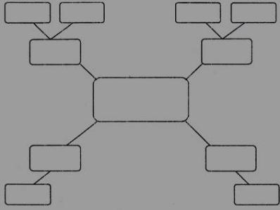
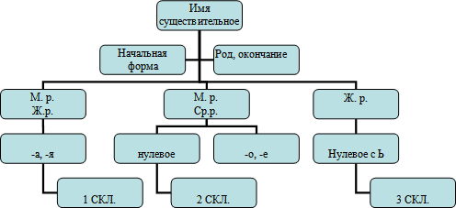
Методы и приёмы «Стадии вызова»:
Кластер
Загадка
Мозговой штурм
Отсроченная догадка
Таблица «тонких» (кто?..) и «толстых» (почему?) вопросов
Да – нетка
Проблемный вопрос
Перепутанные логические цепочки
Интеллектуальная разминка (опрос) или тест
Дискуссия

Slide 9
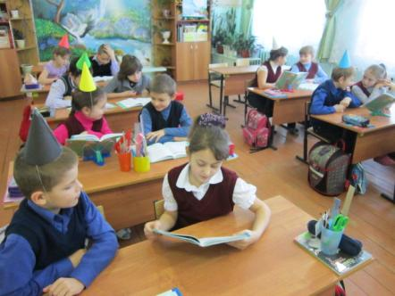
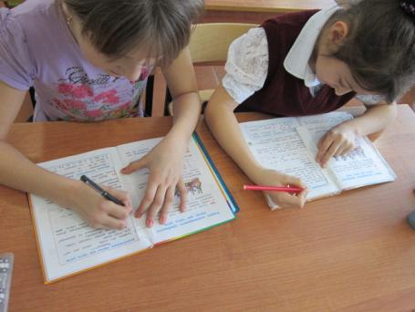
Методы и приёмы «Стадии осмысления»:
Зигзаг
Круги по воде
Дерево предсказаний
Чтение с остановками
Думательные шляпы
Инсерт (или Чтение с пометами)

Slide 10
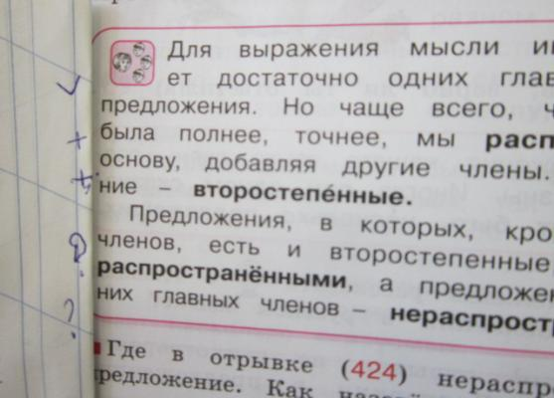
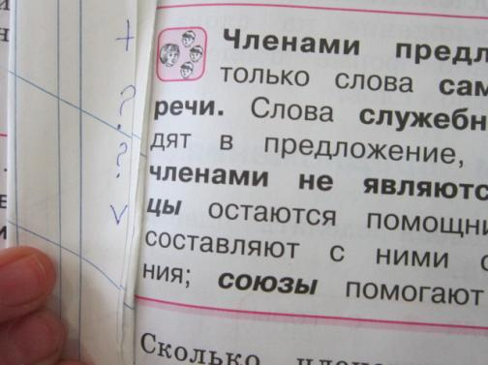
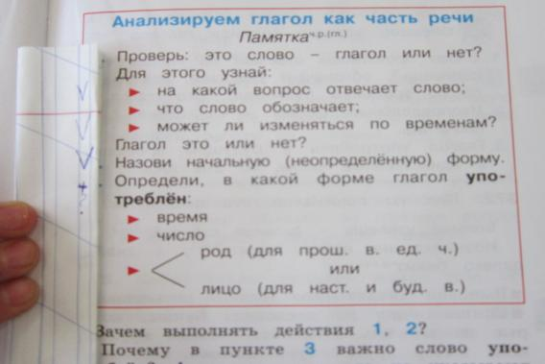
Инсерт (или Чтение с пометами)

Slide 11
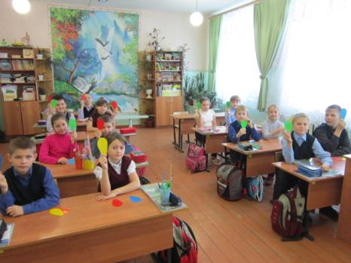
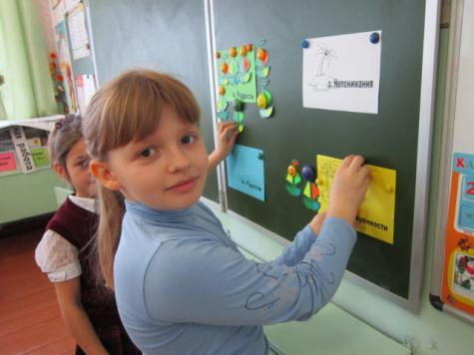
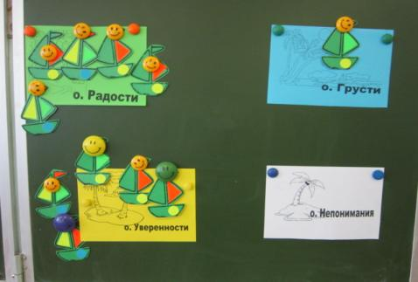
Методы и приёмы «Стадии рефлексии»:
Синквейн
Письмо к учителю
Пятиминутное эссе
Таблица «тонких» и «толстых» вопросов
Круги по воде

Slide 12
Технология КМ предлагает 6 типов уроков:
Работа с информационным текстом
Работа с художественным текстом
Взаимообучение
Дискуссия
Письмо
Исследование

Slide 13
Технологическая карта урока
 | Деятельность учителя | Деятельность обучающихся | Универсальные учебные действия
 |  |  | Познавательные | Регулятивные | Коммуникативные
Стадия вызова
Стадия осмысления
Стадия рефлексии

Slide 14
Прогнозируемые результаты применения технологии КМ
Формирует самостоятельность мышления
Формирует способы самостоятельной работы
Даёт возможность сознательно управлять образовательным процессом в системе «ученик – учитель»
Позволяет влиять на цели, методы осуществления и результаты образовательного процесса

Slide 15
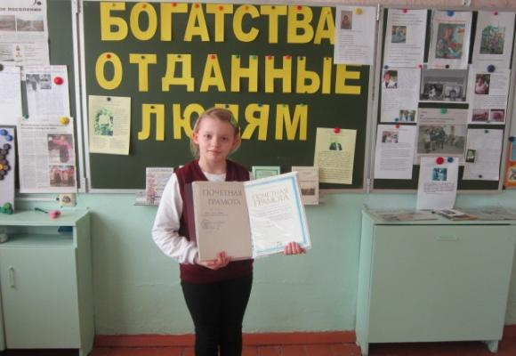
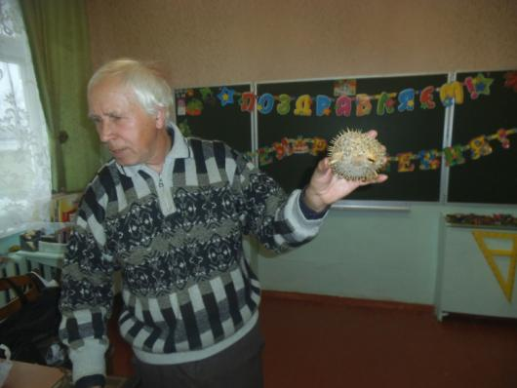
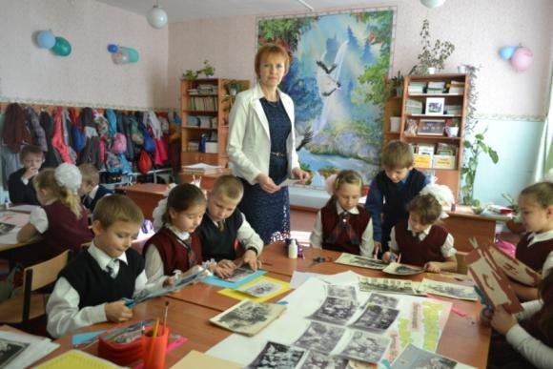
Наши проекты

Slide 16
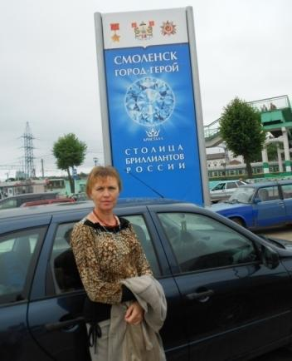
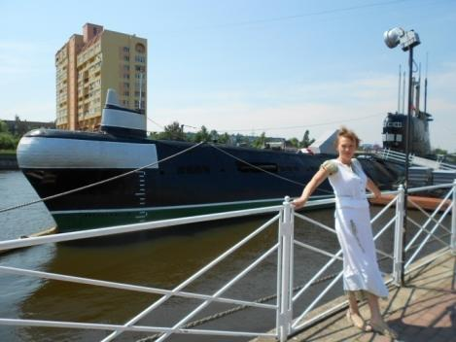
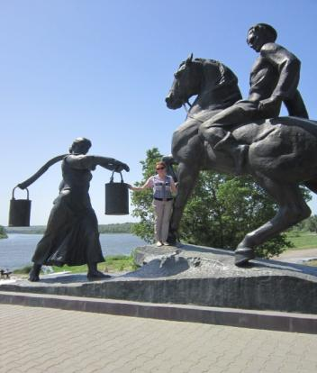
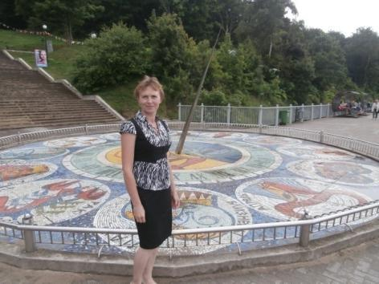
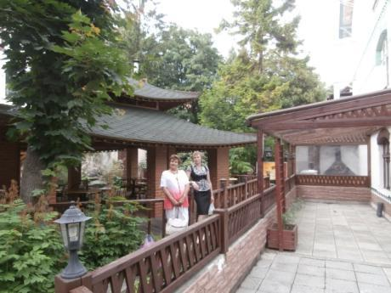
Вокруг света за…

Slide 17
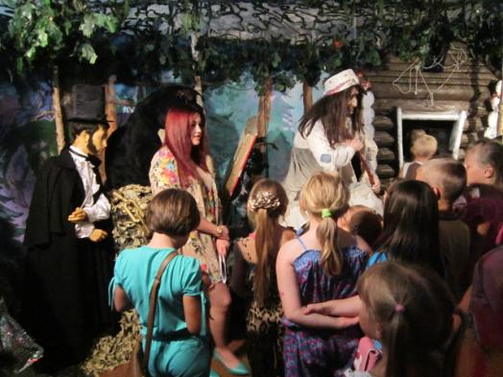
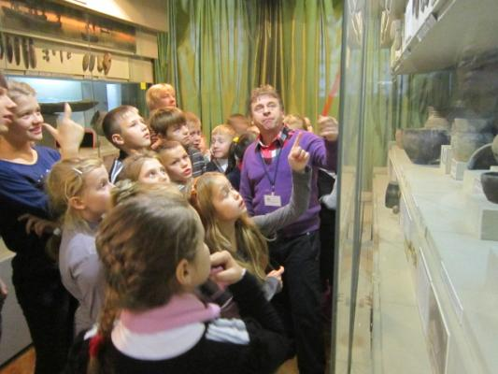
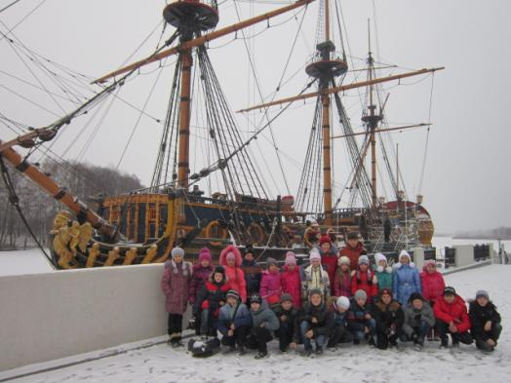
Вокруг света за…

Slide 18
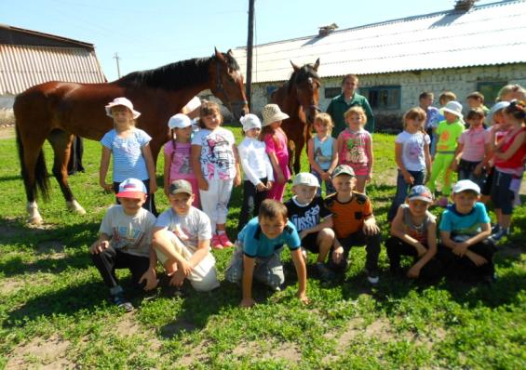
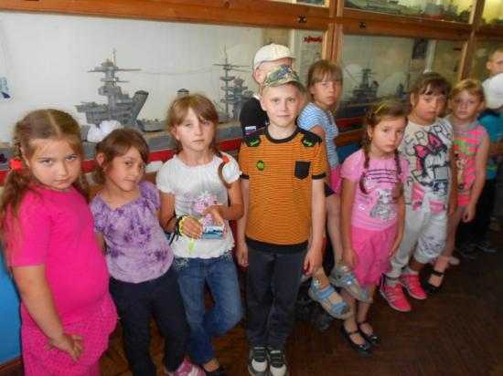
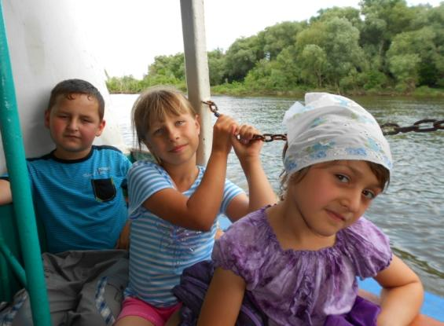
Вокруг света за…

Slide 19
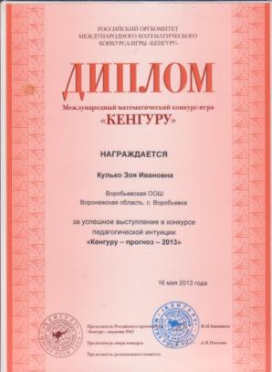
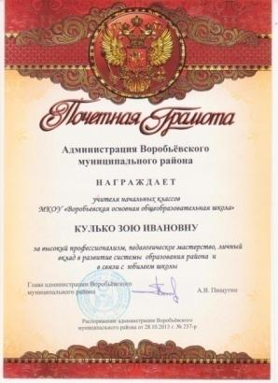
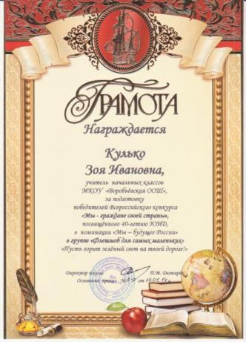
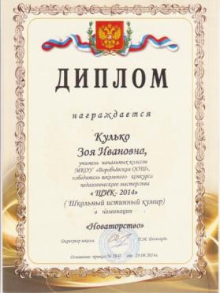
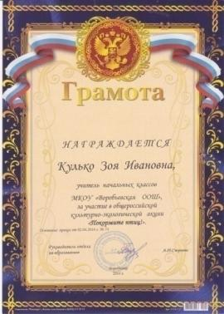
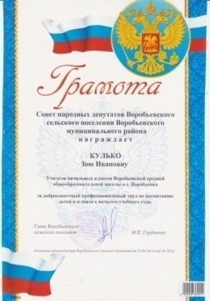
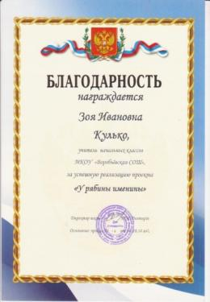
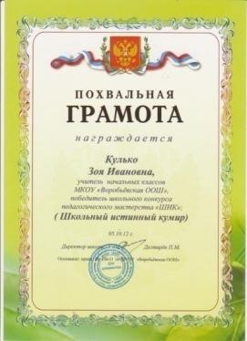
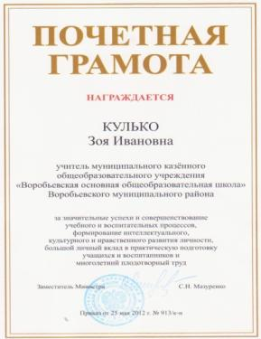
Через тернии к звёздам…

Slide 20
Необходимо помнить:
Знание только тогда знание, когда оно приобретено усилиями своей мысли, а не памятью.
Л.Н.Толстой.
Важнейшая задача образования – научить человека мыслить.
Томас Эдисон.

Slide 21
Спасибо за внимание!

